Slide 1
XI. Ki vagyok én, hogy gondod van rám?
A gondviselő Isten

Slide 2
Kiscsoportos feladat
Hogyan gondoskodnátok a következő személyekről?
Minden csoport gyűjtsön ötleteket! Mit tehettek értük?
1. csoport: csecsemő
2. csoport: kisiskolás gyermek
3. csoport: idős ember
4. csoport: háborús menekült személy (tetszőleges korosztály)
A megoldásokat együtt beszéljétek meg!

Slide 3
Tartsatok ötletbörzét!
Keressetek közösen ötleteket, tapasztalatokat arról, hogyan gondoskodik Isten az emberről és rólatok?
Az eredményeket írjátok le egy lapra, majd elemezzétek a válaszokat!

Slide 4
Járjatok utána!
Nézzétek meg milyen élethelyzetek vannak a következő zsoltárok hátterében!
Zsolt 3.
Zsolt 34.
Zsolt 59.
Beszéljétek meg a kérdéseket az igeszakaszok alapján!
1. Vajon mit élt át a zsoltár szerzője?
2. Milyennek látja Istent?
3. Milyen példákat látunk a nehézségek megoldására, leküzdésére?

Slide 5
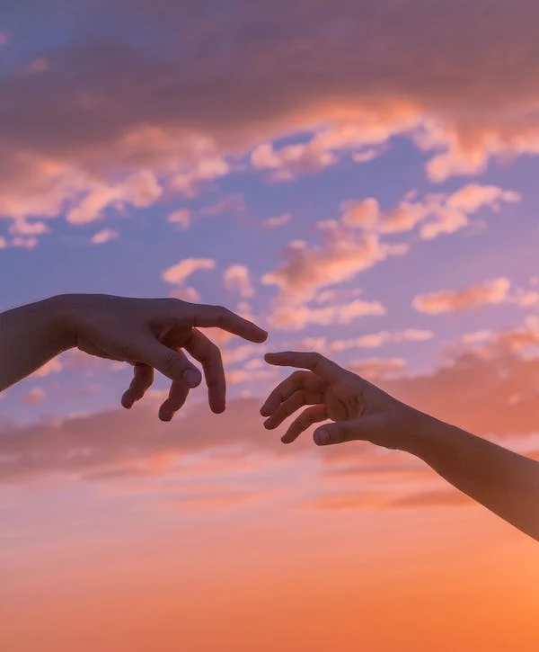
A gondviselő Isten
Mindennapi életünk során mi is sok problémával, megoldandó kérdésekkel találkozunk.
Van, amivel könnyebb, és van, amivel nehezebb megbirkózni. Szép kifejezés a gondviselés, hiszen azt sugallja, van rajtunk kívül más is, aki segít a nehéz helyzetekben.

Slide 6
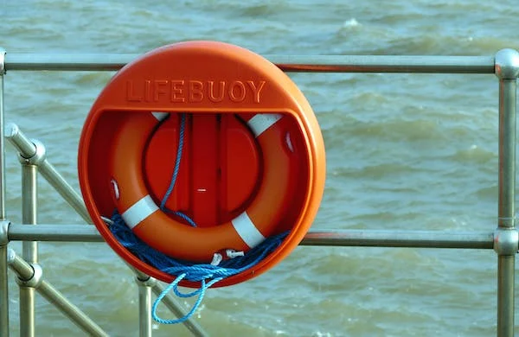
A gondviselő Isten
Van, aki magára veszi, viseli a bajunkat. Elsődleges gondviselőink a szüleink. De állhat mellettünk ilyen szerepben egy barát, osztálytárs, tanár, mentor, vagy más segítő személy is.
A hívő ember Istent tekintheti legfőbb gondviselőjének, Akitől érkezhet támogató segítség.

Slide 7
Bizony, Isten! Szerencse vagy isteni gondviselés?
Nézzétek meg együtt ezt a bejátszást! Ide kattints!
Majd beszélgessetek róla a kérdések alapján!
1. Voltatok-e hasonló helyzetben?
2. Hogyan gondolkodtok életetek különböző eseményeivel kapcsolatban?
Megjegyzés: Ha kattintásra nem indul el a videó, akkor az utolsó dián található linket másold a böngésző címsorába!

Slide 8
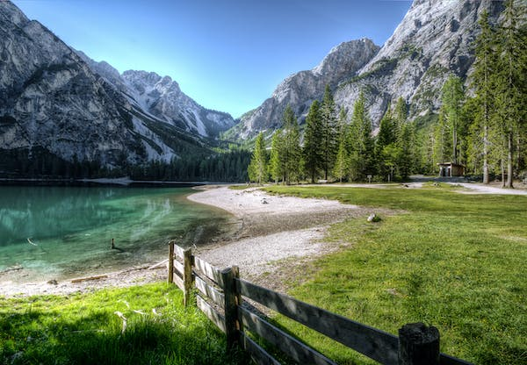
A Heidelbergi Káté a gondviselésről
27. Mi az isteni gondviselés?
A gondviselés Isten mindenható és mindenütt jelenlévő ereje, amellyel a mennyet és a földet, minden teremtménnyel együtt szilárdan kézben tartja, és úgy igazgatja, hogy amit a föld terem, továbbá eső és aszály, termő és terméketlen idők, étel és ital, egészség és betegség, gazdagság és szegénység6 – szóval minden – nem véletlenségből, hanem az ő hűséges atyai kezéből származik.

Slide 9
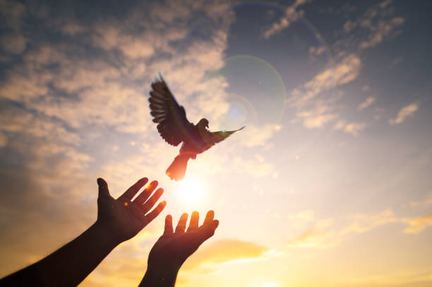
A Heidelbergi Káté a gondviselésről
28. Mit használ nekünk Isten teremtő munkájának és gondviselésének ismerete?
Azt, hogy ha baj ér, türelmesek, ha jó dolgunk van, hálásak vagyunk, a jövőre nézve pedig bízunk a mi hűséges Istenünkben és Atyánkban.
Tudjuk, hogy senki és semmi nem szakíthat el minket az Ő szeretetétől, mert minden teremtmény annyira a kezében van, hogy akarata nélkül semmit sem tehet, sőt meg sem mozdulhat.

Slide 10
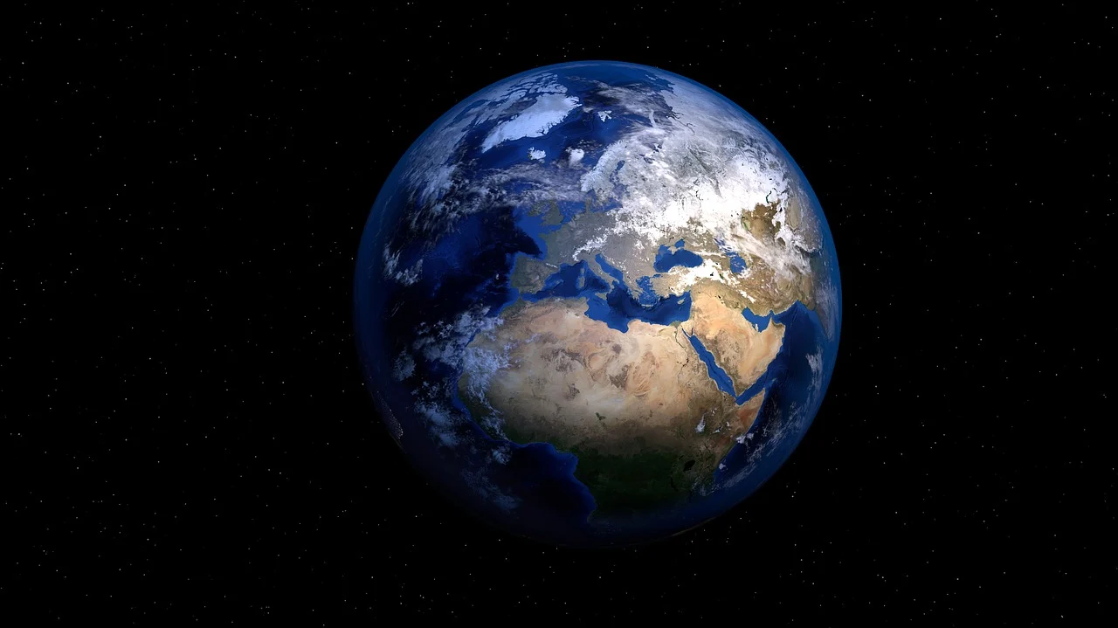
Mit tanulhatunk meg ebből?
Isten gondoskodik, de ez nem jelent gondtalan, problémamentes életet.
A legtöbbször nem közvetlenül avatkozik be az eseményekbe. Minket is bevon a gondviselésébe.
A helyünk, helyzetünk, amiben élünk, nem a véletlen műve.

Slide 11
Mit tanulhatunk meg ebből?
Felelősséggel ruházott fel minket Teremtőnk, hogy egy adott helyen és adott helyzetben az Ő eszközei lehessünk.
A tisztséggel, hatalommal vissza is lehet élni.
A gondviselésben bízni azt jelenti, hogy mindent imádsággal rábízok Istenre és megteszem a tőlem telhetőt.
A megtapasztalt gondoskodás után helye van a hálaadásnak, ünneplésnek.

Slide 12
Mi (lehet) az én dolgom, feladatom?
Isten mindenkit szeretne használni gondviselő munkájában. Nem erőnket meghaladó feladatok elvégzését várja tőlünk. Azt sem akarja, hogy olyan dologba fogjunk, amihez nem értünk.
Azt kéri, hogy a magunk adottságaival segítsünk másoknak.
Szerinted te miben vagy jó? Mihez értesz? Isten azt kéri, hogy ezzel szolgálj!
Egy jegyzetlapra írj saját adottságokat, képességeket, amelyek hasznosak lehetnek mások megsegítésében! (Például: megértés, nyitottság a kis gyerekek felé, erős fizikum pakoláshoz, nyelvismeret stb.)

Slide 13
Vágjunk bele közösen a szervezett segítségnyújtásba!
Sok gyülekezet a mindennapokban is gondoskodik rászorulókról. Egyházunk szeretetszolgálatát, amelyben másokról gondoskodik, diakóniának nevezzük.
A diakóniának különböző formái vannak: személyes, gyülekezeti, és intézményes.
Szerepet vállalhatunk a gyülekezeti feladatokban vagy a szeretetszolgálat ellátórendszerében is.
Látogassatok el a https://jobbadni.hu/ honlapra és nézzétek meg a különböző szolgálati területeket!
Itt kapcsolódhatsz az aktuális kampányokhoz: https://jobbadni.hu/adomanyozas/aktualis-kampanyaink/
Készítsetek tervet, hogy egyenként, vagy osztályként, az iskola mindennapjaiban, hogyan tudtok segítőként, gondviselőként részt venni! (Például: mentorprogram keretében a magasabb osztályba járó tanulók segíthetnek a kisebbeknek a tanulásban stb.)

Slide 14
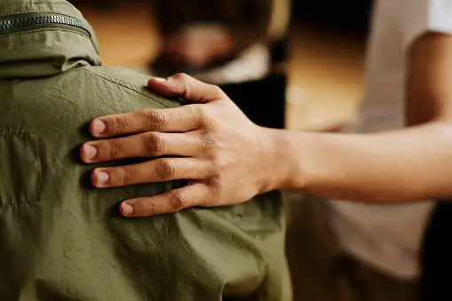
Projektfeladat
Nézzetek utána 2-3 fős csoportokban, milyen segítő, támogató szervezetek és rendezvények vannak még egyházunkban! (A saját gyülekezet diakóniai tevékenysége is bemutatható!)
A következő órák valamelyikén mutassátok be a gyűjtött információkat kiselőadás formájában a csoportnak! Készítsetek a bemutatóhoz leírást és egy néhány diás ppt-t is!

Slide 15
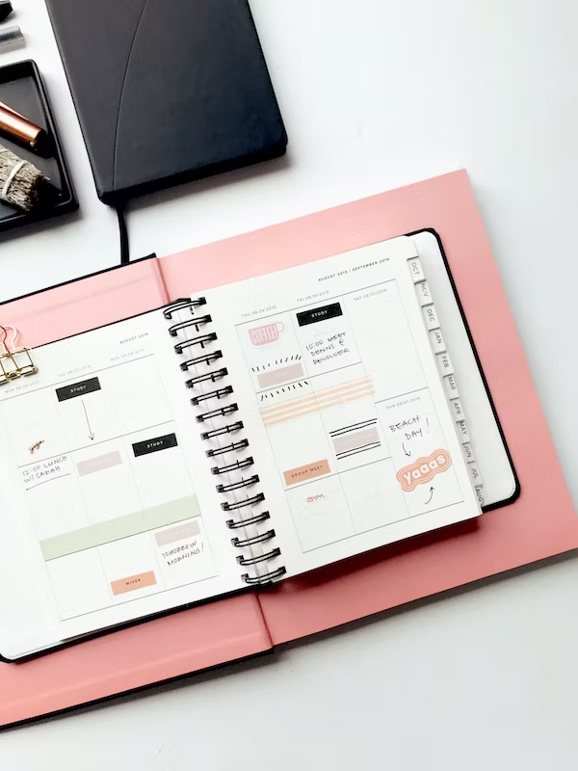
Személyes kihívás
Egy héten keresztül vezess naplót, amiben feljegyzed, hogy mit tettél másokért! Légy őszinte, amikor értékelsz a hét végén!
Mennyi időt fordítottál másokra?
Mennyi időt a saját kedvteléseidre?

Slide 16
Forrásmegjelölés
Heidelbergi Káté, forrása: https://regi.reformatus.hu/mutat/6216/
A ppt-ben látható képek a https://www.pexels.com/hu-hu/kereses/ internetes oldalon elérhetők.
A Református Szeretetszolgálat honlapja: https://jobbadni.hu/
Bizony, Isten! YouTube csatorna, téma: Szerencse vagy isteni gondviselés? – De őszintén! Linkje: https://www.youtube.com/watch?v=35LqSQ6qNOU&t

